Slide 1
មេរៀនភាសាខ្មែរ
ថ្នាក់ទី២
សួស្ដី កូនៗ!!

Slide 2
រំឭកមេរៀនចាស់
សំពោច
ទំពក់
រឹងប៉ឹង
សំណើច
វ៉ូងវ៉ាង

Slide 3
មេរៀនរំឭកទី១៩ ប្រកបនឹង ញ ញ់ (អ អ៊)

Slide 4
ចាញ
ចាញ់
ស៊ញ
ម៉ាញ
លុញ
ទុញ
ដាញ់

Slide 5
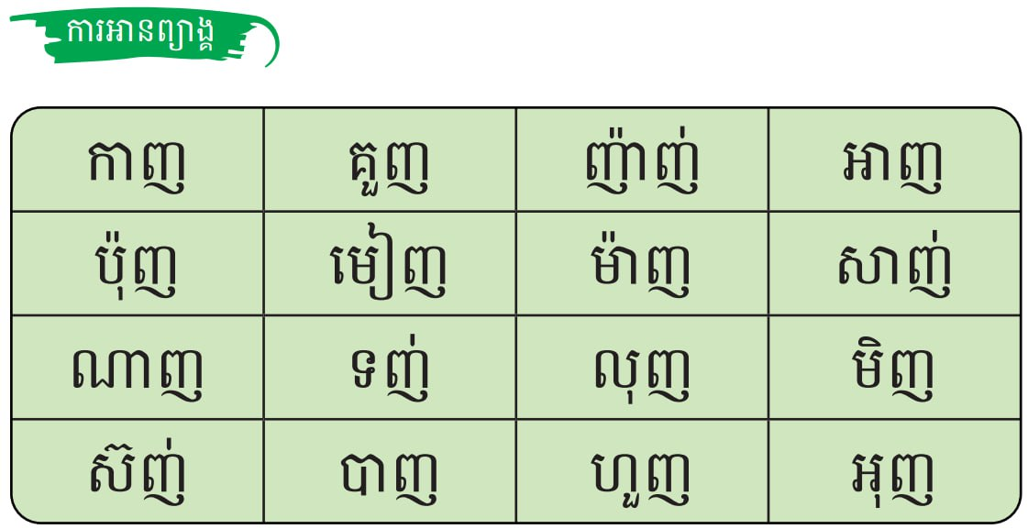

Slide 6
ចាញ
ចាញ់
ស៊ញ
ម៉ាញ
លុញ
ទុញ
ដាញ់
ជំនួញ
ពេញលេញ
សំណាញ់

Slide 7
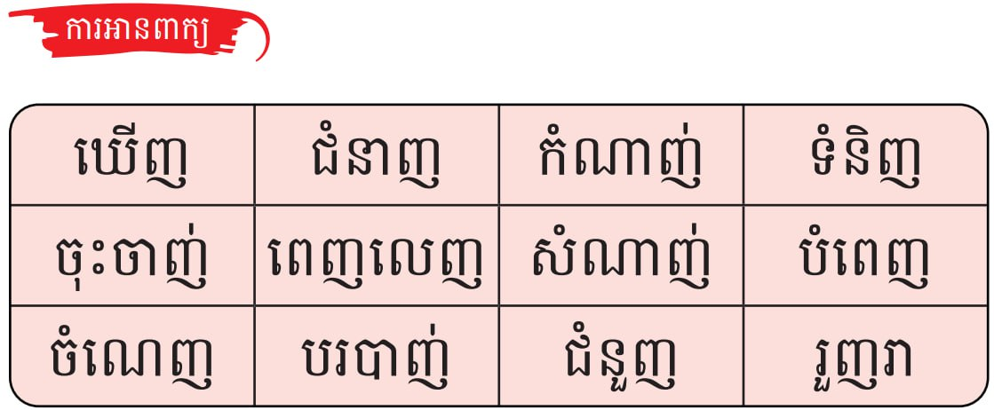

Slide 8
ជំនាញ
កំណាញ់
ពូសាញ់​បង់សំណាញ់។
ពូសាញ់
សំណាញ់។
/
/
បង់

Slide 9
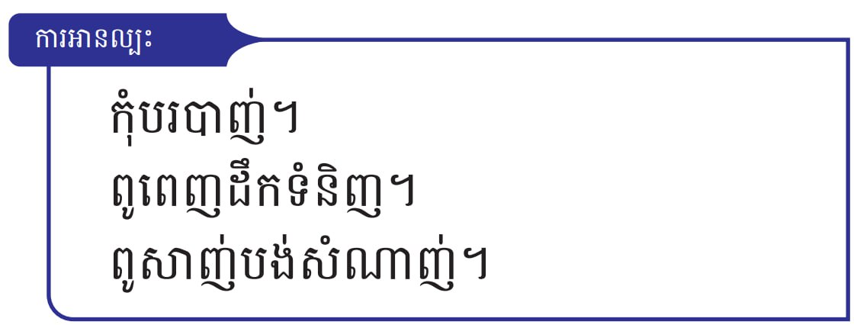

Slide 10
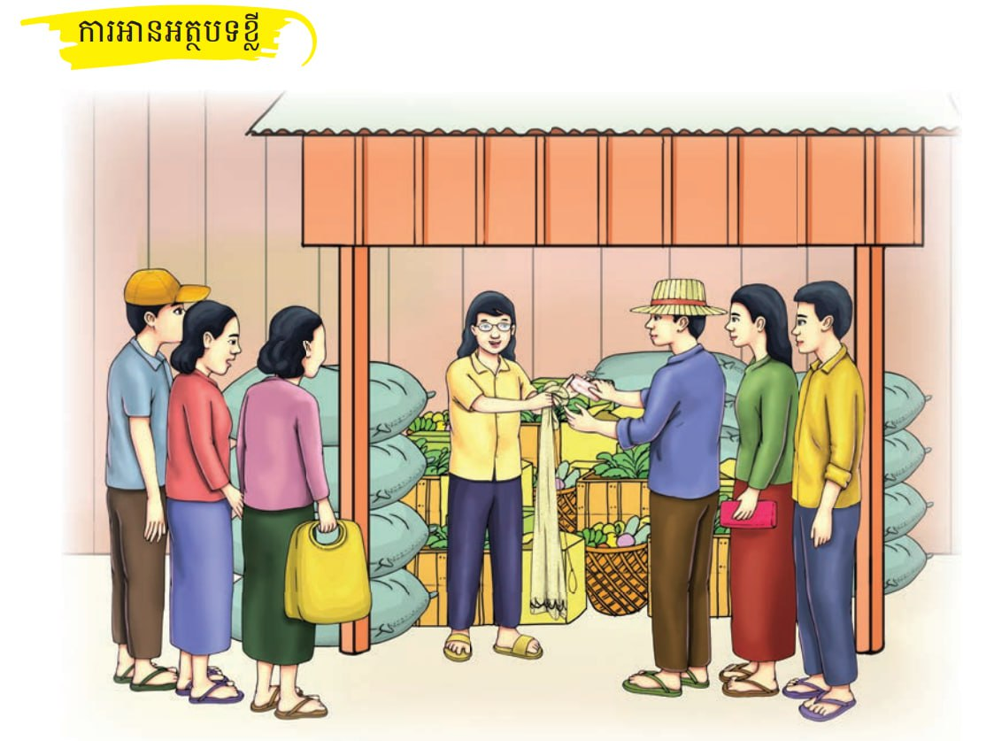

Slide 12
ការសរសេរ
ពេញលេញ
សំណាញ់
បំពេញ
បរបាញ់
ជំនាញ
ជំនាញបរបាញ់

Slide 13
សូមអរគុណ!!!

